Slide 1
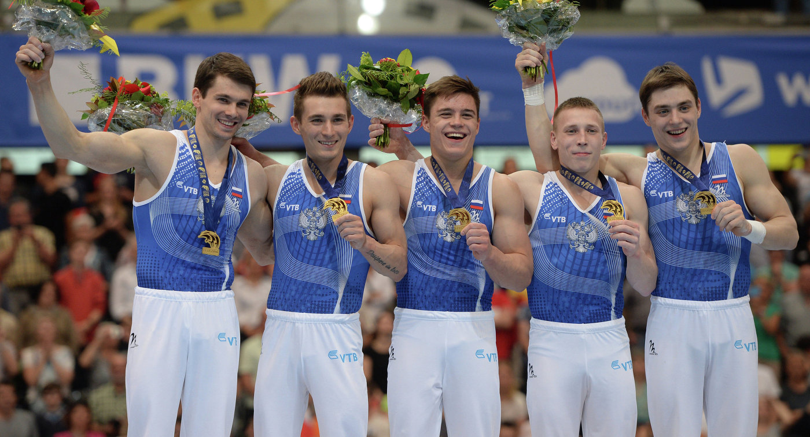
Научно-исследовательская работа
«Как спорт влияет на характер человека»
ученика 1-в класса МБОУ СОШ №14
Бабинцева Сергея. Руководитель:
Иванова Т. А.
г. Каменск-Шахтинский 2018 год.
Как спорт влияет на характер человека

Slide 2
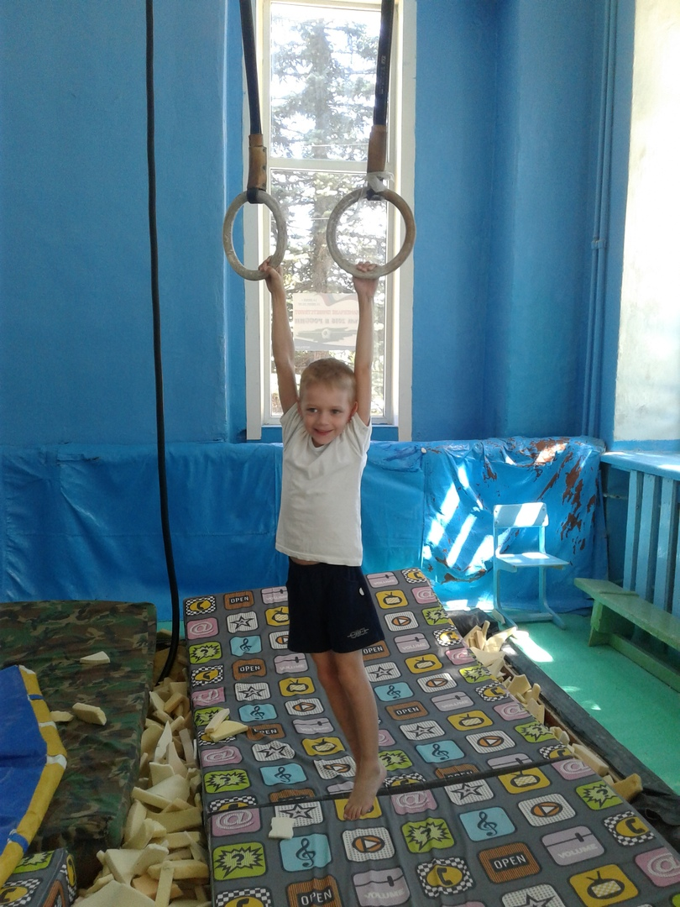
Меня зовут Сергей Бабинцев, Я учусь в 1-в классе школы №14. А ещё я занимаюсь спортом. В прошлом году я поступил в школу олимпийского резерва на отделение спортивной гимнастики. Я заметил, что стал сильнее и выносливее, меньше болею. Кроме этого, я стал более ответственным и дисциплинированным, научился не расстраиваться, когда что-то не получается, а, наоборот, идти к своей цели. Поэтому я решил выяснить, как спорт помогает человеку в жизни. И тема моего исследования «Как спорт влияет на характер человека».
Это я!

Slide 3
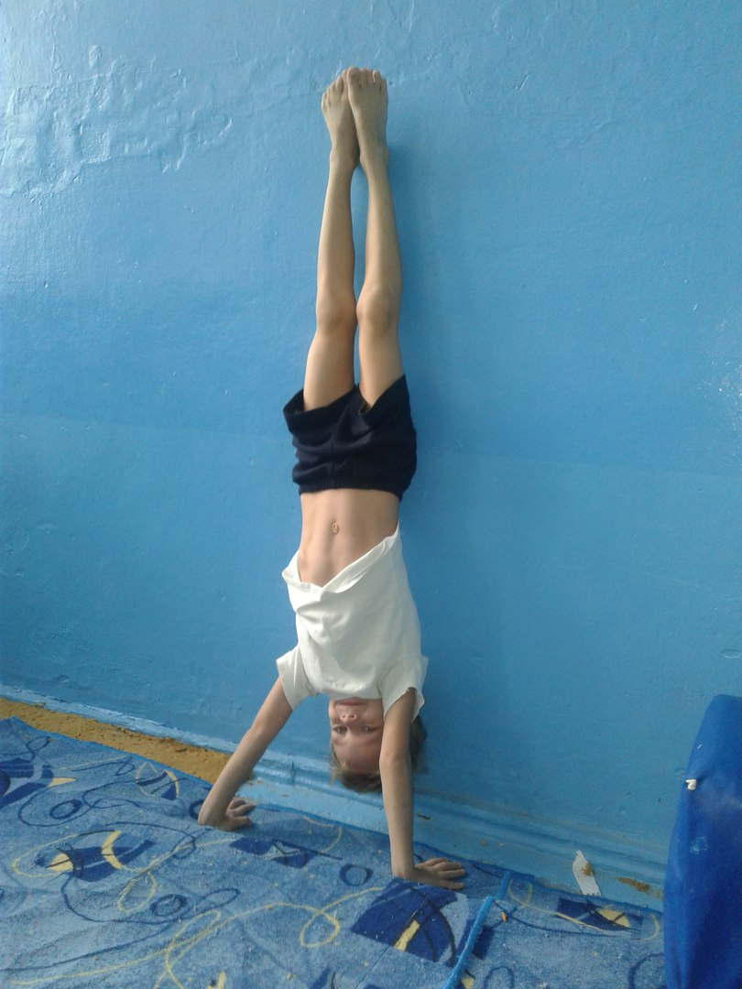
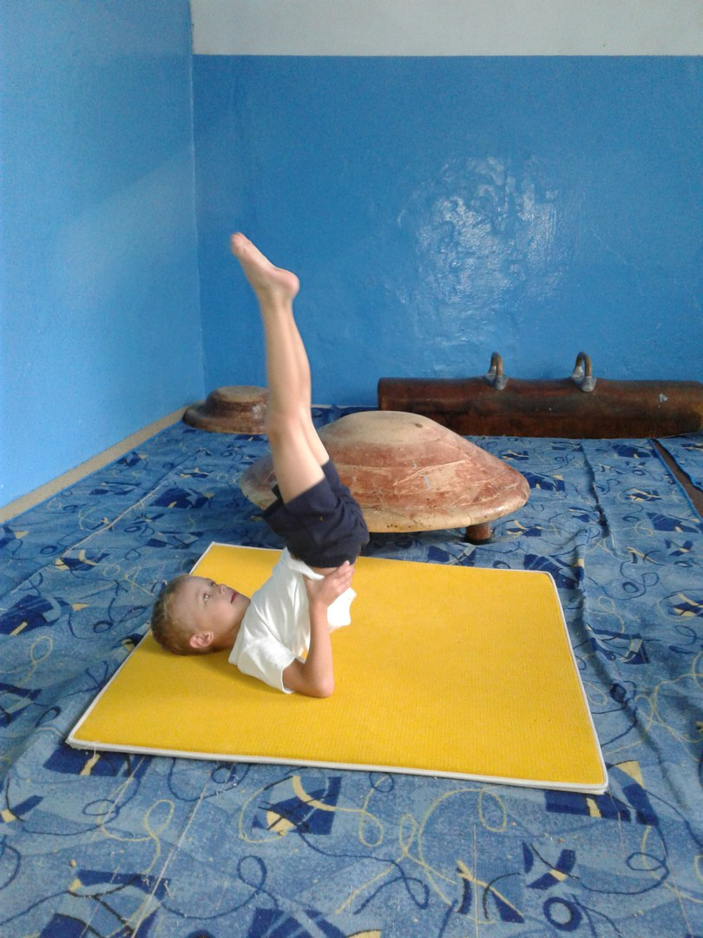
Цель исследования: На примере спортивной гимнастики выяснить, как занятия спортом влияют на характер человека. Задачи: * Узнать об истории спортивной гимнастики в Каменске * Найти примеры каменских гимнастов, которые добились успехов в жизни * Выявить, какие качества развивает гимнастика * Убедиться на примере старших, что спорт действительно помог им в жизни и закалил характер.

Slide 4
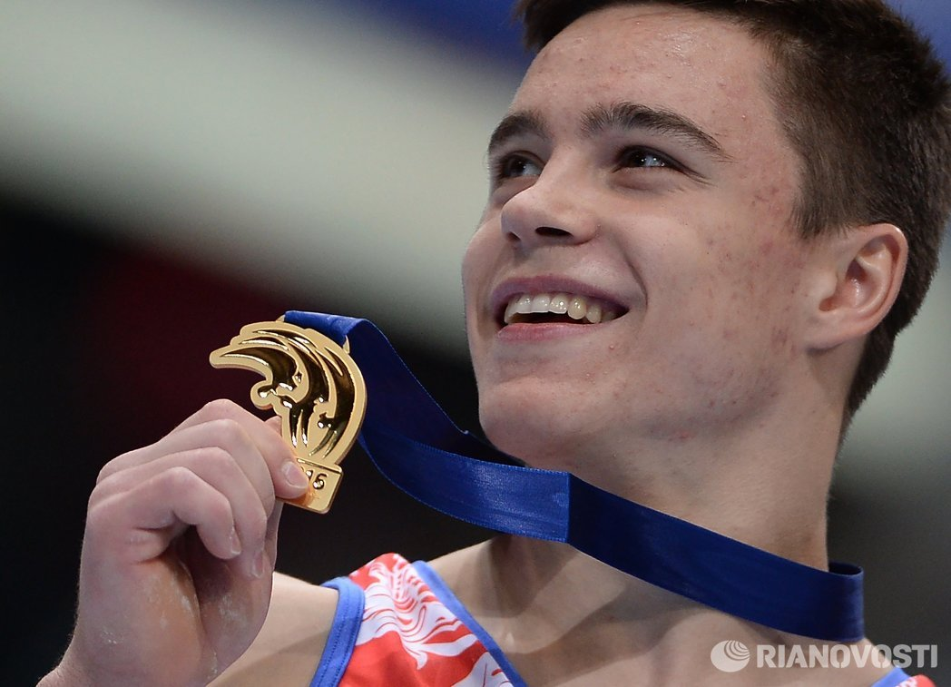
Объект исследования:
Гимнастика – мой любимый вид спорта
Предмет исследования:
Влияние гимнастики на развитие личности
Гипотеза:
Если выбрать вид спорта по душе, это поможет развить не только физические данные, но и силу воли, дисциплину и умение идти к своей цели

Slide 5
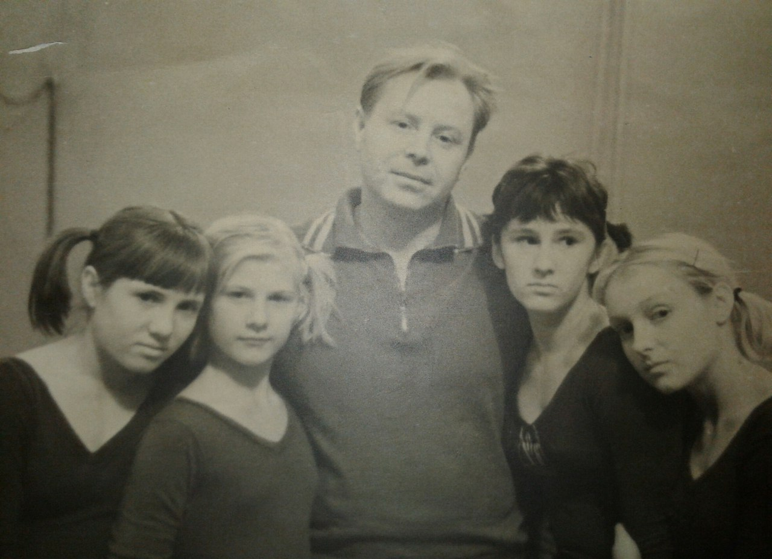
История спортивной гимнастики в Каменске:
До 1961 года спортивная гимнастика была только в школе №33, тренировал детей учитель Г. Ю. Епифанов. Чемпион Каменской области (раньше была такая область)
Н. И. Родионов тренировался в ней сам и учил гимнастике школьников. В 1957 году в городе открылась спортивная школа, а через четыре года в ней появилась секция спортивной гимнастки. Начинали работу с детьми тренеры Вячеслав Павлович и Вера Ивановна Габелко.
В Каменске каждый год проводятся турниры их памяти, на которые приезжают гимнасты со всей Ростовской области, а также спортсмены из Луганской Народной республики.
В. П. Габелко с первыми ученицами.

Slide 6
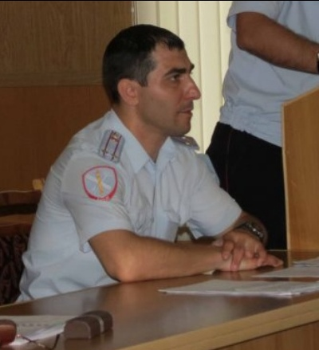
Кем стали гимнасты из Каменска:
Многие из тех, кто занимались гимнастикой, хоть и не стали профессиональными спортсменами, но спорт помог им выбрать другую важную профессию. Например, Виталий Карпенко стал полицейским.
Также в полиции работают бывшие гимнасты Роман Никитин и Евгений Зайцев.
Виталий Карпенко

Slide 7
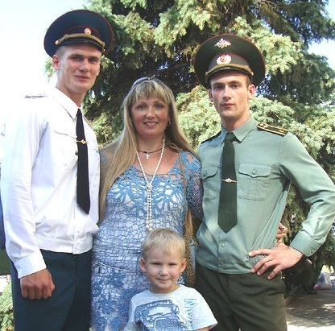
Старшие сыновья хореографа Виктории Соболевой стали офицерами. Сейчас и младший ее сын посещает тренировки

Slide 8
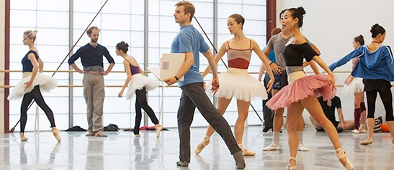
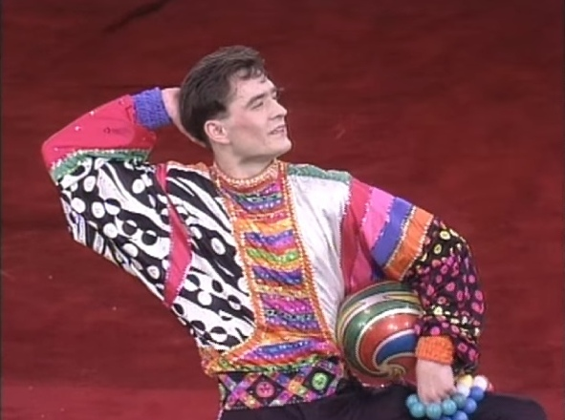
Геннадий Недвигин перешел в балет.
Геннадий Федунов стал циркачом.

Slide 9
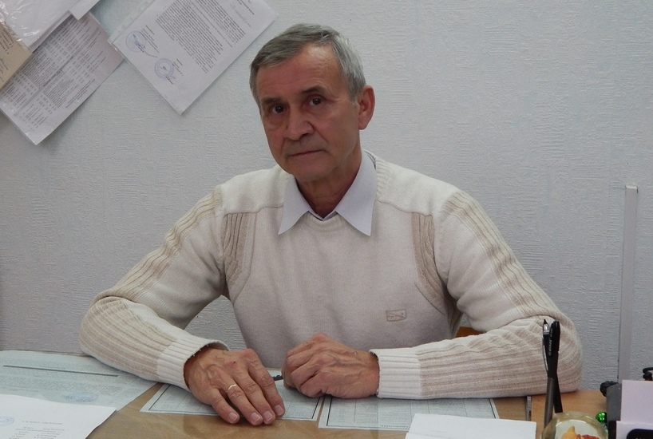
Александр Исянов, мастер спорта по гимнастике, сам заканчивал эту спортивную школу, а теперь стал ее директором.

Slide 10
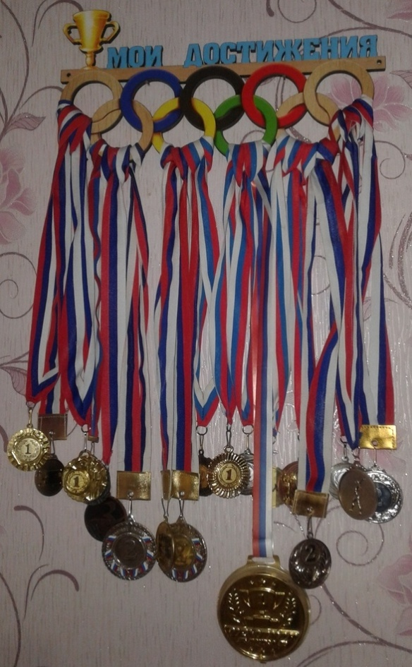
Все гимнасты, которых я знаю, хорошо учатся в школе. Например, моя старшая сестра Карина. Она с шести лет занималась спортивной гимнастикой, выиграла много соревнований и сейчас у нее первый взрослый разряд. Она учится без троек.
Мальчики из нашей спортивной школы тоже учатся на «5» и «4». Они успевают и ходить на тренировки, и учить уроки.
Моя сестра на 1 месте
Достижения Карины

Slide 11
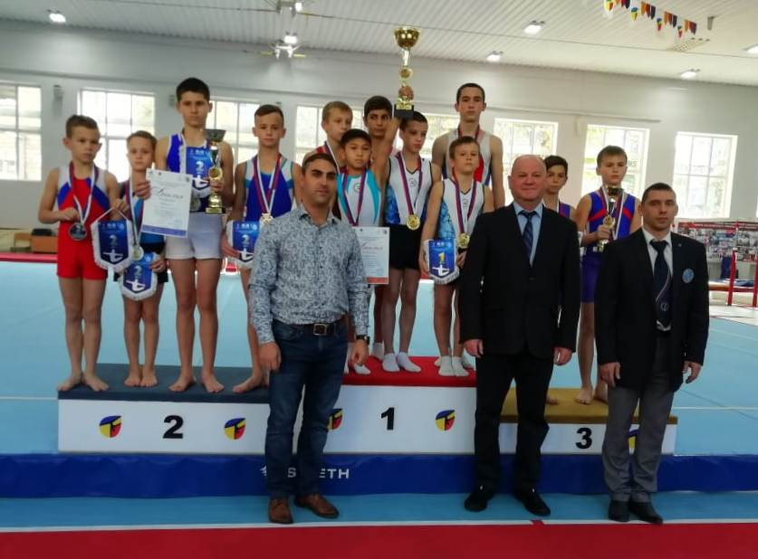
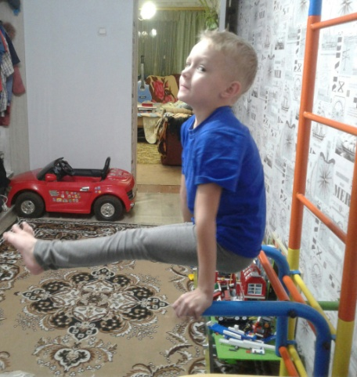
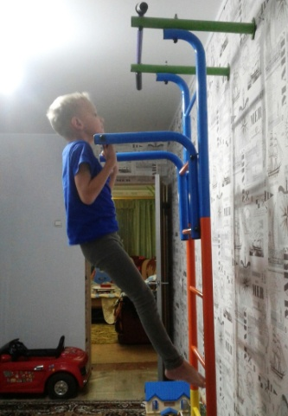
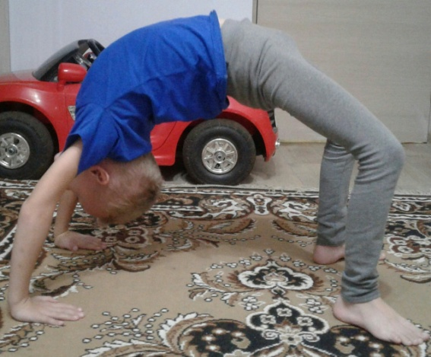
Гимнастика приучает: *Отвечать не только за себя, но и за команду. Недавно в Ростове прошло первенство области, где команда из каменска заняла второе место. Такие соревнования развивают чувство дружбы и товарищества. *К дисциплине. Если пропустил тренировку, стараешься заниматься дома, чтобы не потерять физическую форму.

Slide 12
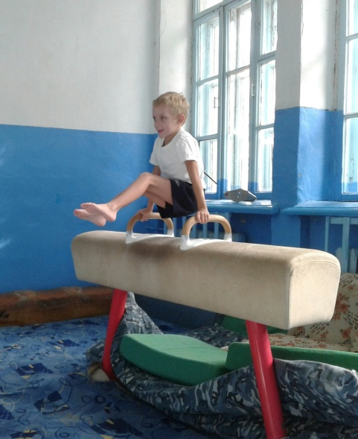
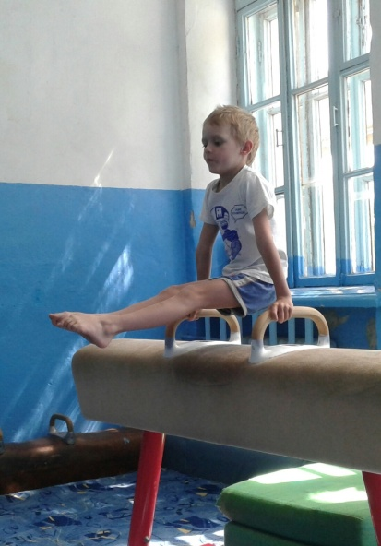
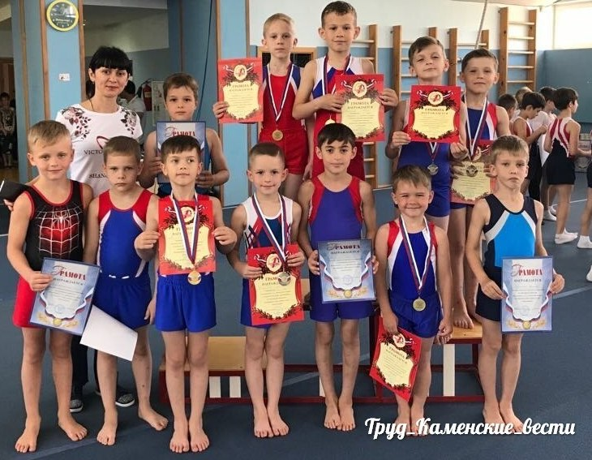
*К умению идти к своей цели. Не всегда все получается сразу, но если упорно тренироваться, то все обязательно получится.
*Не завидовать, а учиться на примере друзей и радоваться их успехам.
Год назад Сейчас

Slide 13
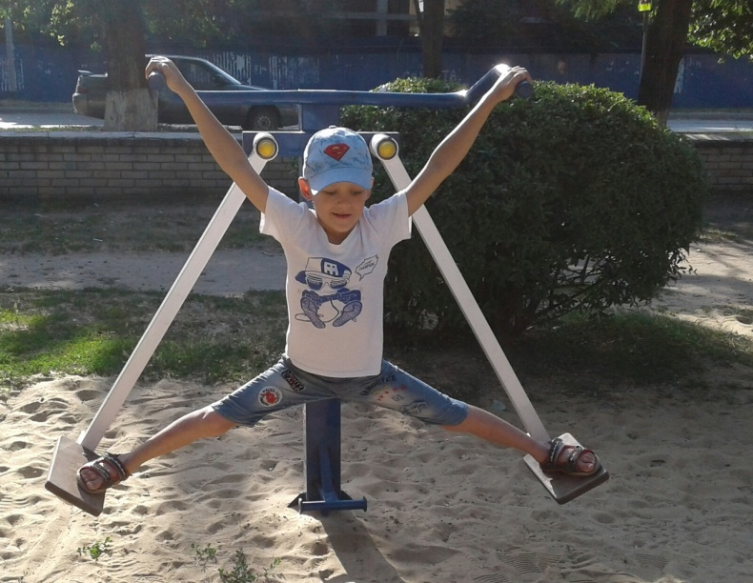
*К ответственности, а это хорошо влияет на учебу в школе.
*К умению распределять свое время. Ты учишься планировать режим дня, чтобы успевать и учиться, и тренироваться, и отдыхать.

Slide 14
Вывод
Мы видим, что гимнастика действительно помогает людям развиваться. Теперь можно сделать вывод, что спорт, если ты относишься к нему серьёзно, помогает развить много положительных качеств, стать сильным и ловким. Даже если в будущем спорт не станет главной профессией, он очень помогает в дальнейшей жизни.

